Slide 1
Networking Programming

Slide 2
Objectives
Overview Networking Basic
Overview Client-Server Model
Explain about URL, URN and URI
Explain about WebRequest and WebResponse class
Explain about HttpClient class
Explain about Domain Name System (DNS)
Overview TCP Services: TcpListener, TcpClient and Socket class
Demo WebRequest and HttpClient with .NET application
Demo TcpListener and TcpClient with .NET application
Explain and demo about UDP service with .NET application

Slide 3
Why Should We Study This Lecture?
Nowadays, distributed applications are popular. People need large applications, running based on a computer network (local area networks-LANs- or wide area network-WAN), including many sites working concurrently. Do you want to create such applications?
How do we develop network applications by .NET?

Slide 4
Networking Basics

Slide 5
Some Definitions Related to Networking
Platform: Hardware + Operating system
Client: an application running in a computer (such as browser) can receive data from another (server)
Server: an application running in a computer (such as IIS- Windows Internet Information Service, Kestrel, Nginx) can supply data to others (clients)
IP address (Internet Protocol): unsigned integer helps identifying a network element(computer, router,…)
IPv4: 4-byte IP address, such as 192.143.5.1
IPv6: 16-byte IP address
Port: unsigned 2-byte integer helps operating system differentiating a network communicating process
Notes:
Kestrel là HTTP web server mã nguồn mở (open source), đa nền tảng (cross-platform), hướng sự kiện (event-driven) và bất đồng bộ (asynchronous I/O). Nó được phát triển để chạy ứng dụng ASP.NET Core trên bất cứ nền tảng nào. Nó được thêm vào mặc định trong ứng dụng ASP.NET Core.

Slide 6
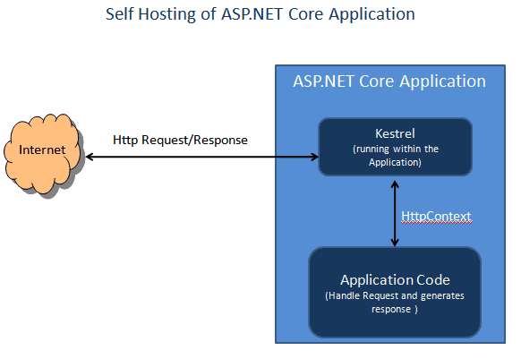
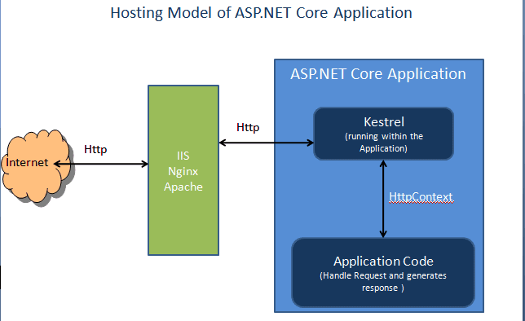
Kestrel
Tự host (Self Hosting)
Đằng sau Web Server khác
Notes:
HttpContext là một đối tượng trong ASP.NET Framework và ASP.NET Core, được sử dụng để cung cấp thông tin về yêu cầu HTTP hiện tại đang được xử lý bởi ứng dụng web. Nó bao gồm thông tin về yêu cầu HTTP như URL, các tham số yêu cầu, đầu vào dữ liệu, và các thông tin khác như địa chỉ IP của người dùng, tên miền và cổng được sử dụng để truy cập ứng dụng web. HttpContext cũng cung cấp các đối tượng và phương thức để xử lý yêu cầu và trả về kết quả cho người dùng, chẳng hạn như redirect, forward, và gửi phản hồi HTTP.

Slide 7
Some Definitions Related to Networking
Protocol: Rules for packaging data of a network communication because client and server can be working in different platform. Two common basic protocols are TCP and UDP
TCP: (Transmission Control Protocol) is a connection-based protocol (only one connecting line only) that provides a reliable flow of data between two computers based on the acknowledge mechanism
UDP: (User Datagram Protocol) is a protocol that sends independent packets of data, called datagrams, from one computer to another with no guarantees about arrival (many connecting lines can be used, acknowledge mechanism is not used). Many firewalls and routers have been configured not to allow UDP packets. Ask our system administrator if UDP is permitted

Slide 8
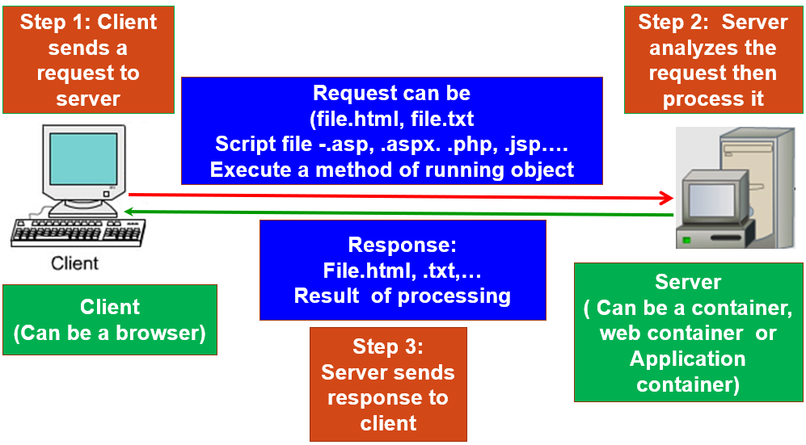
Client-Server Model

Slide 9
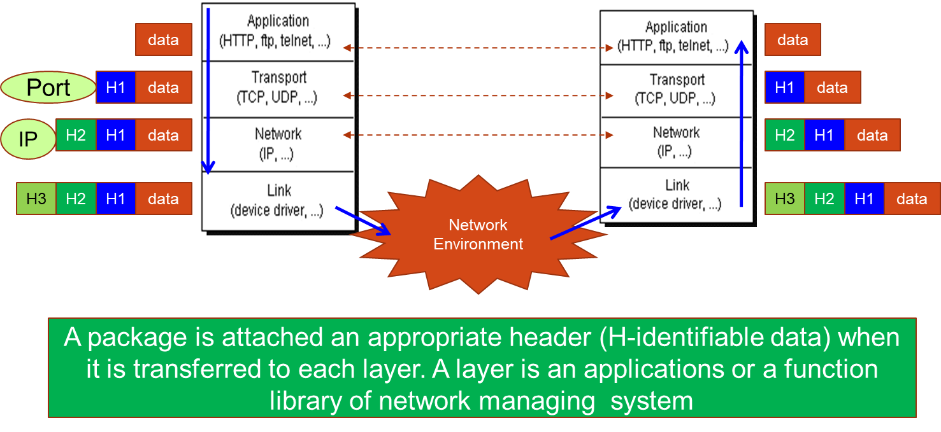
Client-Server Model
Computers running on the Internet communicate to each other

Slide 10
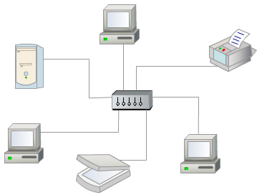
Client-Server Model
How to distinguish a computer in a network?
IP:152.3.21.121 or Hostname
Personal computer IP: 127.0.0.1
An IP address is either a 32-bit or 128-bit unsigned number used by IP, a lower-level protocol on which protocols like UDP and TCP are built. The IP address architecture is defined by RFC 790
Notes:
Distinguish: phân biệt

Slide 11
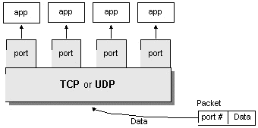
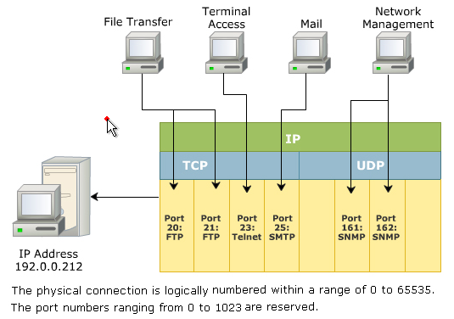
Client-Server Model
How to distinguish a network-communicating process in a computer?
Notes:
SNMP (Simple Network Management Protocol) là giao thức tầng ứng dụng được Hội đồng Kiến trúc Internet (IAB) xác định trong RFC1157; Telnet là giao thức dòng lệnh được sử dụng để quản lý các thiết bị khác nhau như máy chủ, PC, router, switch, camera, tường lửa từ xa..

Slide 12
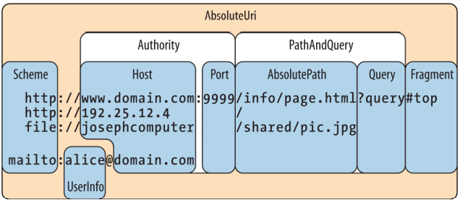
URL, URN and URI
A URI (Uniform Resource Identifier) is a specially formatted string that describes a resource on the internet or a LAN, such as a web page, file, or email address
A URI can be broken up into a series of elements—typically, scheme, authority, and path
The Uri class in the System namespace performs just this division, exposing a property for each element
URI properties

Slide 13
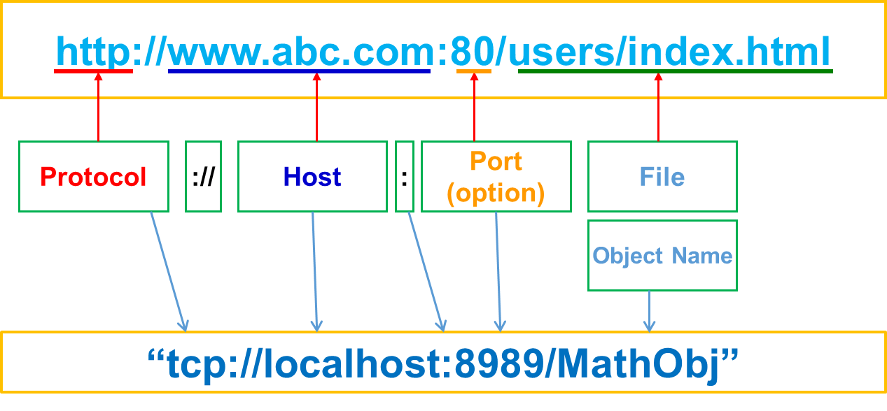
URL, URN and URI
URL stands for Uniform Resource Location. URL is a subset of URI that describes the network address or location where the source is available
URL begins with the name of the protocol to be used for accessing the resource and then specific resource location

Slide 14
URL, URN and URI
URLs build on the Domain Name Service (DNS) to address hosts symbolically and use a file-path like syntax to identify specific resources at a given host. For this reason, mapping URLs to physical resources is straightforward and is implemented by various Web browsers
URN stands for Uniform Resource Name. It is a URI that uses a URN scheme
“urn” scheme: It is followed by a namespace identifier, followed by a colon, followed by namespace specific string. For example : urn:isbn:0451450523
URN does not imply the availability of the identified resource. URNs are location-independent resource identifiers and are designed to make it easy to map other namespaces into URN space
Notes:
URN (Uniform Resource Name). URN là “định danh tài nguyên” hay nói dễ hiểu là nó chỉ ra tên của tài nguyên
Giống như con người để xác thực một ai đó chúng ta cần tên và địa chỉ của người đó thì URL sẽ có nhiệm vụ là chỉ ra địa chỉ và phương thức để đi đến người đó, còn URN sẽ có nhiệm vụ xác định tên của người đó.

Slide 15
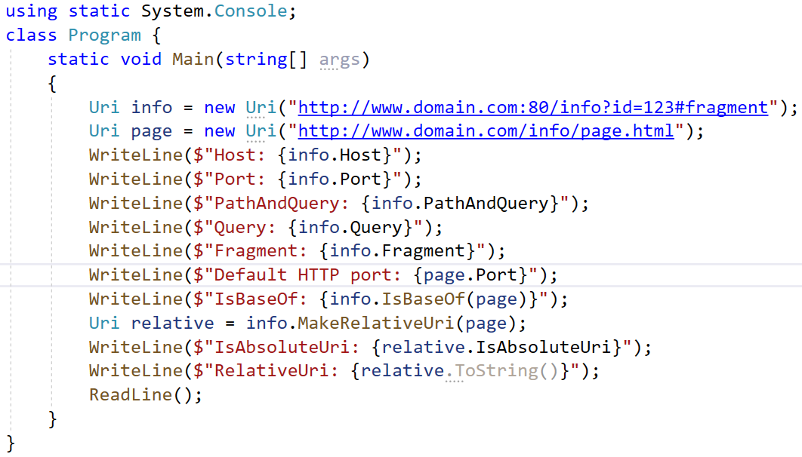
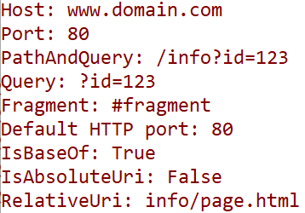
URIs Demo

Slide 16
Networking Programming in .NET

Slide 17
Understanding System.Net.* Namespaces
The .NET offers a variety of classes in the System.Net.* namespaces for communicating via standard network protocols, such as HTTP, TCP/IP, and FTP. The summary key components as follows:
A WebClient facade class for simple download/upload operations via HTTP or FTP
WebRequest and WebResponse classes for low-level control over client-side HTTP or FTP operations
HttpClient for consuming HTTP web APIs and RESTful services
HttpListener for writing an HTTP server
SmtpClient for constructing and sending mail messages via SMTP
Dns for converting between domain names and addresses
TcpClient, UdpClient, TcpListener, and Socket classes for direct access to the transport and network layers
Notes:
RESTful là một trong những kiểu thiết kế API được sử dụng phổ biến ngày nay để cho các ứng dụng (web, mobile…) khác nhau giao tiếp với nhau. Chức năng quan trọng nhất của REST là quy định cách sử dụng các HTTP method (như GET, POST, PUT, DELETE…) và cách định dạng các URL cho ứng dụng web để quản các resource.
API là cơ chế cho phép 2 thành phần phần mềm giao tiếp với nhau bằng một tập hợp các định nghĩa và giao thức. Ví dụ: hệ thống phần mềm của cơ quan thời tiết chứa dữ liệu về thời tiết hàng ngày. Ứng dụng thời tiết trên điện thoại sẽ “trò chuyện” với hệ thống này qua API và hiển thị thông tin cập nhật về thời tiết hàng ngày trên điện thoại của bạn.
HttpListener giúp tạo ra dịch vụ với giao thức HTTP, nó lắng nghe các yêu cầu HTTP Request gửi đến và trả về HTTP Respone
HttpClient để thực hiện các truy vấn HTTP, sử dụng phương thức GET và POST.
Tạo ra máy chủ HTTP đơn giản với HttpListener, máy chủ nhận các yêu cẩu gửi đến và trả về nội dung HTTP theo nhu cầu, cách viết nội dung vào Response cũng như đọc thông tin Request

Slide 18
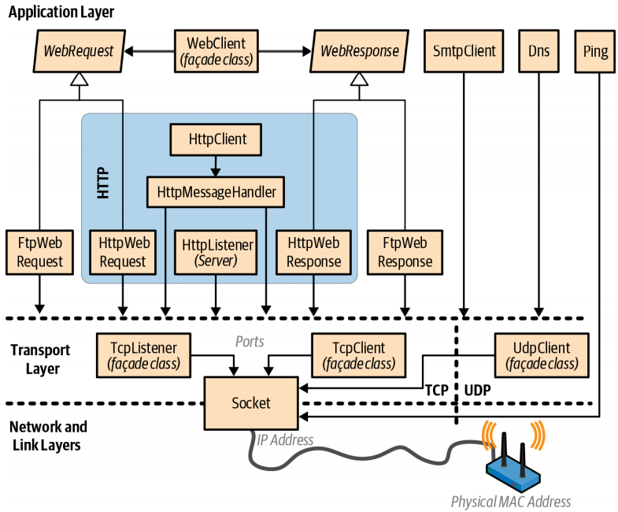
Network Architecture
The figure illustrates .NET networking types and the communication layers in which they reside

Slide 19
Understanding WebRequest Class
WebRequest and WebResponse are common base classes for managing both HTTP and FTP client-side activity as well as the “file:” protocol. They encapsulate the request/response model that these protocols all share: the client makes a request, and then awaits a response from a server
WebRequest is the abstract base class for .NET's request/response model for accessing data from the Internet
An application that uses the request/response model can request data from the Internet in a protocol-agnostic manner, in which the application works with instances of the WebRequest class while protocol-specific descendant classes carry out the details of the request
Notes:
WebRequest là lớp cơ sở trừu tượng cho HttpWebRequest- không thể sử dụng nó trực tiếp. Nó là lớp cơ sở của các *Request lớp khác (dành cho FTP, File và các loại yêu cầu web khác). Tất cả các lớp này đều được sử dụng để lấy tài nguyên (tệp) từ web.

Slide 20
Understanding WebRequest Class
The following table describes some of the key properties:
Property Name | Description
ContentLength | When overridden in a descendant class, gets or sets the content length of the request data being sent
ContentType | When overridden in a descendant class, gets or sets the content type of the request data being sent
Credentials | When overridden in a descendant class, gets or sets the network credentials used for authenticating the request with the Internet resource
Method | When overridden in a descendant class, gets or sets the protocol method to use in this request
Headers | When overridden in a descendant class, gets or sets the collection of header name/value pairs associated with the request
RequestUri | When overridden in a descendant class, gets the URI of the Internet resource associated with the request
Timeout | Gets or sets the length of time, in milliseconds, before the request times out
Notes:
ContentType là một trường thông tin trong tiêu đề HTTP (HTTP header), được sử dụng để chỉ định loại dữ liệu của nội dung được truyền tải giữa máy khách và máy chủ. ContentType cho biết định dạng của dữ liệu được truyền tải như là văn bản (text), hình ảnh (image), video, âm thanh (audio), tài liệu PDF, hoặc các định dạng tài liệu khác.
ContentType là một phần quan trọng của giao thức HTTP, được sử dụng để xác định cách các trình duyệt web và các ứng dụng khác phải xử lý nội dung được truyền tải. Ví dụ, nếu ContentType của một tệp tin là "image/jpeg", trình duyệt web sẽ hiển thị ảnh dưới định dạng JPEG, trong khi nếu ContentType của một tệp tin là "application/pdf", trình duyệt web sẽ hiển thị tài liệu PDF.

Slide 21
Understanding WebRequest Class
The following table describes some of the key methods:
Method Name | Description
Create(Uri) | Initializes a new WebRequest instance for the specified URI scheme
GetRequestStream() | When overridden in a descendant class, returns a Stream for writing data to the Internet resource
GetResponse() | When overridden in a descendant class, returns a response to an Internet request
CreateHttp(String) | Initializes a new HttpWebRequest instance for the specified URI string
BeginGetRequestStream(AsyncCallback, Object) | When overridden in a descendant class, provides an asynchronous version of the GetRequestStream() method
BeginGetResponse(AsyncCallback, Object) | When overridden in a descendant class, begins an asynchronous request for an Internet resource
Abort() | Aborts the request
Notes:
Phương thức Abort() hủy bỏ một yêu cầu HTTP đang được thực thi bởi WebRequest.

Slide 22
Understanding WebResponse Class
The WebResponse class is the abstract base class from which protocol- specific response classes are derived
Applications can participate in request and response transactions in a protocol-agnostic manner using instances of the WebResponse class while protocol-specific classes derived from WebResponse carry out the details of the request
Client applications do not create WebResponse objects directly, they are created by calling the GetResponse method on a WebRequest instance

Slide 23
Understanding WebResponse Class
The following table describes some of the key properties and methods:
Property Name | Description
ContentLength | When overridden in a descendant class, gets or sets the content length of data being received
ContentType | When overridden in a derived class, gets or sets the content type of the data being received
Headers | When overridden in a derived class, gets a collection of header name-value pairs associated with this request
IsFromCache | Gets a Boolean value that indicates whether this response was obtained from the cache
Method Name
Close() | When overridden by a descendant class, closes the response stream
GetResponseStream() | When overridden in a descendant class, returns the data stream from the Internet resource

Slide 24
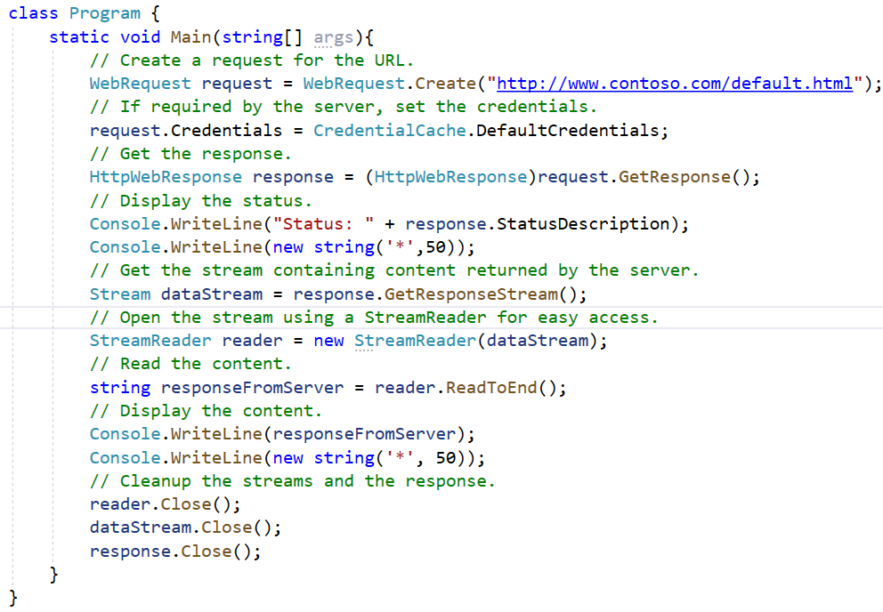
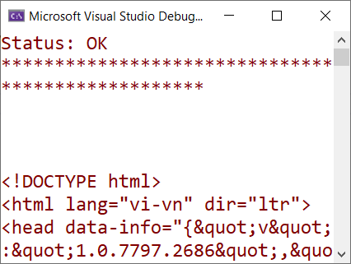
WebRequest & WebResponse Demo
using System;
using System.IO;
using System.Net;

Slide 25
Understanding HttpClient Class
HttpClient provides another layer on top of HttpWebRequest and HttpWeb Response
HttpClient was written in response to the growth of HTTP-based web APIs and REST services to provide a better experience than WebClient class ( WebClient class provides common methods for sending data to or receiving data from any local, intranet, or Internet resource identified by a URI ) when dealing with protocols more elaborate than simply fetching a web page
HttpClient is a newer API for working with HTTP and is designed to work well with web APIs, REST-based services, and custom authentication schemes
In .NET Framework, HttpClient relied on WebRequest and WebResponse, but in .NET Core, it handles HTTP itself
Notes:
Trong .NET Framework, lớp HttpClient được thiết kế để hỗ trợ việc gửi các yêu cầu HTTP và nhận phản hồi HTTP từ các máy chủ web. Để thực hiện điều này, HttpClient dựa trên các lớp WebRequest và WebResponse có sẵn trong .NET Framework để thực hiện các yêu cầu và phản hồi HTTP.
Tuy nhiên, trong .NET Core, Microsoft đã cho ra mắt một phiên bản mới của lớp HttpClient, được thiết kế để xử lý các yêu cầu HTTP một cách độc lập mà không cần dựa trên các lớp WebRequest và WebResponse. Thay vào đó, lớp HttpClient trong .NET Core sử dụng một thư viện HTTP mới được gọi là HttpClientFactory để xử lý các yêu cầu HTTP.

Slide 26
Understanding HttpClient Class
An HttpClient instance is a collection of settings applied to all requests executed by that instance. In addition, every HttpClient instance uses its own connection pool, isolating its requests from requests executed by other HttpClient instances
HttpClient has a richer and extensible type system for headers and content
HttpClient lets us write and plug in custom message handlers. This enables mocking in unit tests, and the creation of custom pipelines (for logging, compression, encryption, and so on)
Notes:
Một đối tượng HttpClient là một tập hợp các cài đặt được áp dụng cho tất cả các yêu cầu được thực thi bởi đối tượng đó. Ngoài ra, mỗi đối tượng HttpClient sử dụng một bộ đệm kết nối riêng, cô lập các yêu cầu của nó khỏi các yêu cầu được thực thi bởi các đối tượng HttpClient khác. Điều này có nghĩa là bạn có thể cấu hình đối tượng HttpClient của mình để hoạt động tốt nhất với các máy chủ web cụ thể mà bạn đang tương tác.
Lớp HttpClient có hệ thống loại phong phú và mở rộng cho các tiêu đề và nội dungcủa yêu cầu HTTP. Điều này có nghĩa là bạn có thể dễ dàng định nghĩa các tiêu đề tùy chỉnh và định dạng nội dung cho các yêu cầu của mình.
Lớp HttpClient cho phép bạn viết và đăng ký các trình xử lý tin nhắn tùy chỉnh. Điều này cho phép bạn tạo ra các chương trình mô phỏng trong các bài kiểm tra đơn vị (unit tests) và tạo ra các đường ống tùy chỉnh để xử lý các yêu cầu HTTP của bạn (ví dụ như đăng nhập, nén dữ liệu và mã hóa).

Slide 27
Understanding HttpClient Class
The following table describes some of the key properties and methods:
Property Name | Description
BaseAddress | Gets or sets the base address of Uniform Resource Identifier (URI) of the Internet resource used when sending requests
MaxResponseContentBufferSize | Gets or sets the maximum number of bytes to buffer when reading the response content
Timeout | Gets or sets the timespan to wait before the request times out
Method Name
GetAsync(String) | Send a GET request to the specified Uri as an asynchronous operation
GetStringAsync(String) | Send a GET request to the specified Uri and return the response body as a string in an asynchronous operation
PostAsync(String, HttpContent) | Send a POST request to the specified Uri as an asynchronous operation
PutAsync(String, HttpContent) | Send a PUT request to the specified Uri as an asynchronous operation
DeleteAsync(String) | Send a DELETE request to the specified Uri as an asynchronous operation

Slide 28
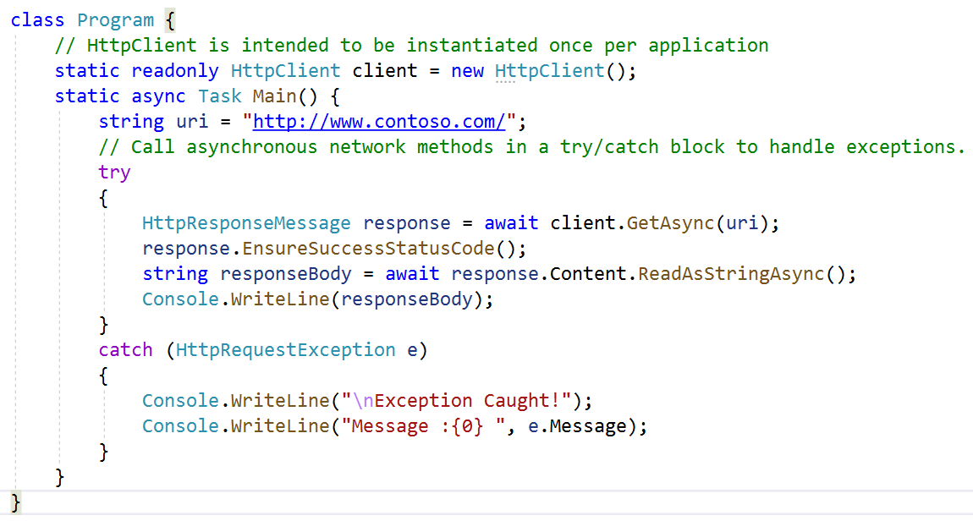
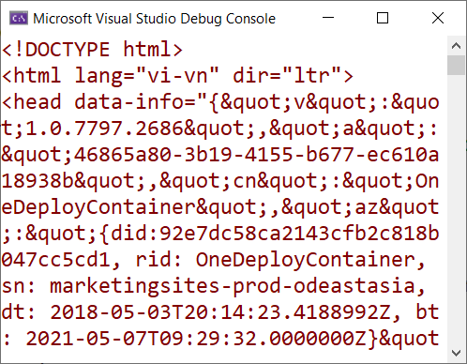
HttpClient Class Demo-01
using System;
using System.Net.Http;
using System.Threading.Tasks;

Slide 29
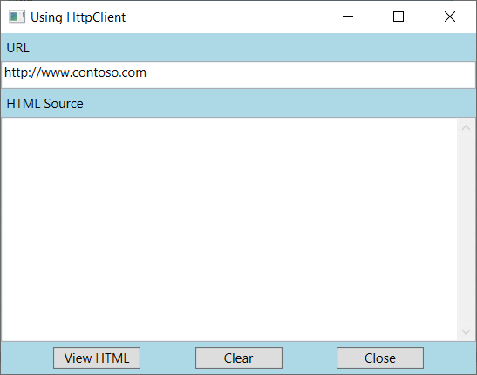
HttpClient Class Demo-02
1.Create a WPF app named DemoHttpClient that has UI as follows :
Label Control
TextBox Control
Button Control

Slide 30
XAML code of MainWindow.xaml:
<Window x:Class="DemoHttpClient.MainWindow"
xmlns="http://schemas.microsoft.com/winfx/2006/xaml/presentation"
xmlns:x="http://schemas.microsoft.com/winfx/2006/xaml"
xmlns:d="http://schemas.microsoft.com/expression/blend/2008"
xmlns:mc="http://schemas.openxmlformats.org/markup-compatibility/2006"
xmlns:local="clr-namespace:DemoWPF_HttpClient"
mc:Ignorable="d"
Title="Using HttpClient"
WindowStartupLocation="CenterScreen"
Width="450" Height="350" >
<Grid>
</Grid>
<Window>
View details in next slide

Slide 31
XAML code of Grid tag - MainWindow.xaml:
<Grid Background="LightBlue" >
<Grid.RowDefinitions>
<RowDefinition Height="Auto"></RowDefinition>
<RowDefinition Height="*"></RowDefinition>
<RowDefinition Height="Auto"></RowDefinition>
</Grid.RowDefinitions>
<StackPanel VerticalAlignment="Stretch"
HorizontalAlignment="Stretch"
Orientation="Vertical">
<Label Name="lblURL" Content="URL"/>
<TextBox Name="txtURL" Text="http://www.contoso.com" Height="25" />
<Label Name="lbContent" Content="HTML Source" />
</StackPanel>

Slide 32
XAML code of Grid tag - MainWindow.xaml:
<TextBox Grid.Row="1" Name="txtContent" TextWrapping="Wrap"
HorizontalScrollBarVisibility="Auto"
AcceptsReturn="True"
VerticalScrollBarVisibility="Visible" />
<StackPanel Grid.Row="2" Orientation="Horizontal"
HorizontalAlignment="Center"
VerticalAlignment="Top" >
<Button x:Name="btnViewHTML" Margin="25,5" Width="80"
Content="View HTML" Click="btnViewHTML_Click" />
<Button x:Name="btnClear" Margin="25,5" Width="80"
Content="Clear" Click="btnClear_Click"/>
<Button x:Name="btnClose" Margin="25,5"
Width="80" Content="Close" Click="btnClose_Click"/>
</StackPanel>
</Grid>
Event Handler: Click

Slide 33
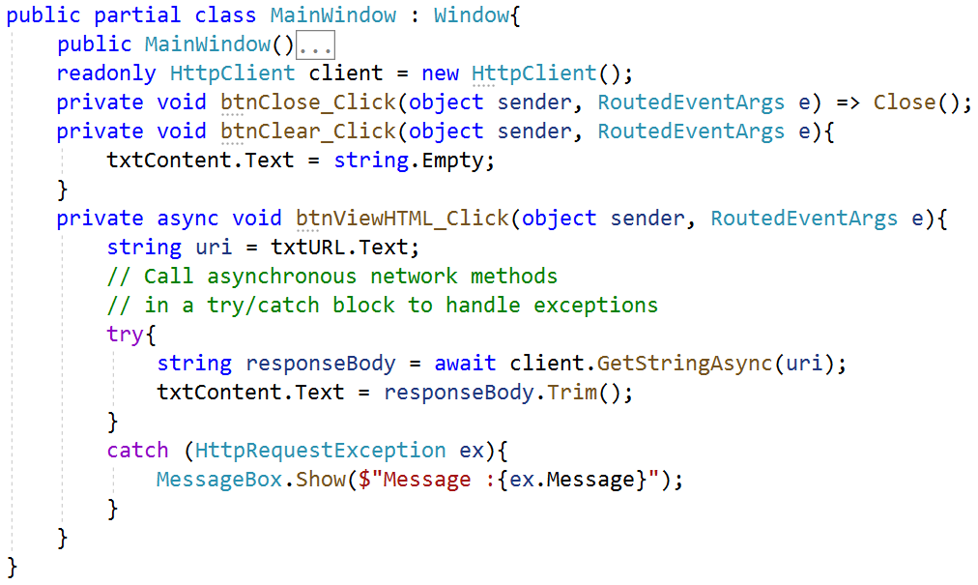
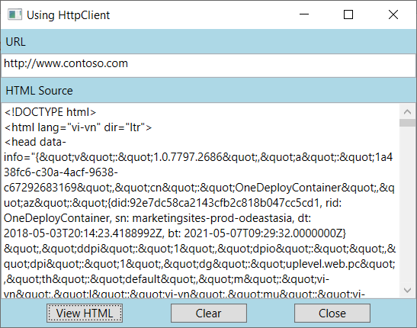
2.Write codes in MainWindow.xaml.cs and run the project as follows:
//…
using System.Net.Http;

Slide 34
Understanding Domain Name System (DNS)
Domain Name System (DNS) is the process , which converts Internet address in memonic form into the equivalent number IP address
DNS can also be considered as an database that is present on various computers and has names and IP address of various hosts on the internet
The DNS consists of three components:
The first is a “Name Space” that establishes the syntactical rules for creating and structuring legal DNS names
The second is a “Globally Distributed Database” implemented on a network of “Name Servers”
The third is "Resolver" software, which understands how to formulate a DNS query and is built into practically every Internet-capable application

Slide 35
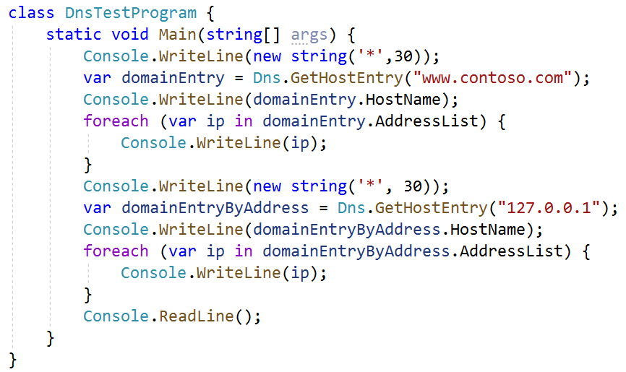
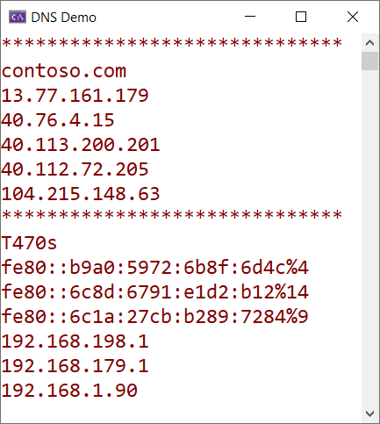
Understanding Domain Name System (DNS)
using System.Net;

Slide 36
The System.Net.Sockets Namespace
Provides a managed implementation of the Windows Sockets (Winsock) interface for developers who need to tightly control access to the network
The following table describes some of the key classes:
Class Name | Description
Socket | Implements the Berkeley sockets interface
TcpClient | Provides client connections for TCP network services
TcpListener | Listens for connections from TCP network clients
UdpClient | Provides User Datagram Protocol (UDP) network services
NetworkStream | Provides the underlying stream of data for network access
SocketAsyncEventArgs | Represents an asynchronous socket operation
SocketException | The exception that is thrown when a socket error occurs
SocketTaskExtensions | This class contains extension methods to the Socket class

Slide 37
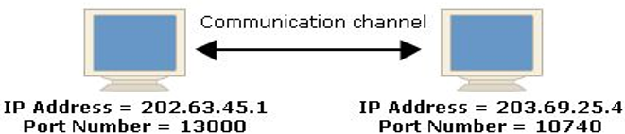
Working TCP Services
The Tranmission Control Protocol (TCP) services contain classes and methods for connecting and sending data between two points or more points. A point consists of both an IP (Internet Protocol) and port number
The TcpClient and TcpListener classes create the TCP connections on the internet and contain methods and properties for connecting, sending and receiving stream data over the network

Slide 38
The TcpListener Class
The TcpListener class provides simple methods that listen for and accept incoming connection requests in blocking synchronous mode. We can use either a TcpClient or a Socket to connect with a TcpListener
The following table describes some of the key methods:
Method Name | Description
AcceptSocket() | Accepts a pending connection request
AcceptSocketAsync() | Accepts a pending connection request as an asynchronous operation
AcceptTcpClient() | Accepts a pending connection request
AcceptTcpClientAsync() | Accepts a pending connection request as an asynchronous operation
Start() | Starts listening for incoming connection requests
Stop() | Closes the listener
Pending() | Determines if there are pending connection requests

Slide 39
The TcpClient Class
The TcpClient class provides simple methods for connecting, sending, and receiving stream data over a network in synchronous blocking mode
In order for TcpClient to connect and exchange data, a TcpListener or Socket created with the TCP ProtocolType must be listening for incoming connection requests. We can connect to this listener in one of the following two ways:
Create a TcpClient and call one of the three available Connect methods
Create a TcpClient using the host name and port number of the remote host. This constructor will automatically attempt a connection

Slide 40
The TcpClient Class
The following table describes some of the key properties:
Property Name | Description
Active | Gets or sets a value that indicates whether a connection has been made
Available | Gets the amount of data that has been received from the network and is available to be read
Client | Gets or sets the underlying Socket
Connected | Gets a value indicating whether the underlying Socket for a TcpClient is connected to a remote host
ReceiveBufferSize | Gets or sets the size of the receive buffer
ReceiveTimeout | Gets or sets the amount of time a TcpClient will wait to receive data once a read operation is initiated
SendBufferSize | Gets or sets the size of the send buffer
SendTimeout | Gets or sets the amount of time a TcpClient will wait for a send operation to complete successfully
ReceiveBufferSize | Gets or sets the size of the receive buffer

Slide 41
The TcpClient Class
The following table describes some of the key methods:
Method Name | Description
Connect(IPAddress, Int32) | Connects the client to a remote TCP host using the specified IP address and port number
ConnectAsync(IPAddress, Int32) | Connects the client to a remote TCP host using the specified IP address and port number as an asynchronous operation
BeginConnect(IPAddress, Int32, AsyncCallback, Object) | Begins an asynchronous request for a remote host connection. The remote host is specified by an IPAddress and a port number (Int32)
GetStream() | Returns the NetworkStream used to send and receive data
EndConnect(IAsyncResult) | Ends a pending asynchronous connection attempt
Close() | Disposes this TcpClient instance and requests that the underlying TCP connection be closed
Finalize() | Frees resources used by the TcpClient class
Dispose() | Releases the managed and unmanaged resources used by the TcpClient

Slide 42
Understanding Socket
Sockets in computer networks are used to establish a connection between two or more computers and used to send data from one computer to another. Each computer in the network is called a node
A socket is an object that represents a low-level access point to the IP stack. This socket can be open or closed or one of a set number of intermediate states
Sockets use nodes’ IP addresses and a network protocol to create a secure channel of communication and use this channel to transfer data

Slide 43
The Socket Class
The Socket class provides a rich set of methods and properties for network communications
The Socket class allows us to perform both synchronous and asynchronous data transfer using any of the communication protocols listed in the ProtocolType enumeration.
The following table describes some of the key properties and methods:
Property Name | Description
Available | Gets the amount of data that has been received from the network and is available to be read
Connected | Gets a value that indicates whether a Socket is connected to a remote host as of the last Send or Receive operation
Blocking | Gets or sets a value that indicates whether the Socket is in blocking mode.
ReceiveBufferSize | Gets or sets a value that specifies the size of the receive buffer of the Socket
SendTimeout | Gets or sets a value that specifies the amount of time after which a synchronous Send call will time out

Slide 44
The Socket Class
Property Name | Description
ReceiveTimeout | Gets or sets a value that specifies the amount of time after which a synchronous Receive call will time out
SendBufferSize | Gets or sets a value that specifies the size of the send buffer of the Socket
Method Name | Description
Accept() | Creates a new Socket for a newly created connection
Connect(IPAddress, Int32) | Establishes a connection to a remote host. The host is specified by an IP address and a port number
Listen() | Places a Socket in a listening state
SendFile(String) | Sends the file fileName to a connected Socket object with the UseDefaultWorkerThread transmit flag
Send(Byte[]) | Sends data to a connected Socket
Receive(Byte[]) | Receives data from a bound Socket into a receive buffer
Close() | Closes the Socket connection and releases all associated resources

Slide 45
Using TCP Services Demonstration

Slide 46
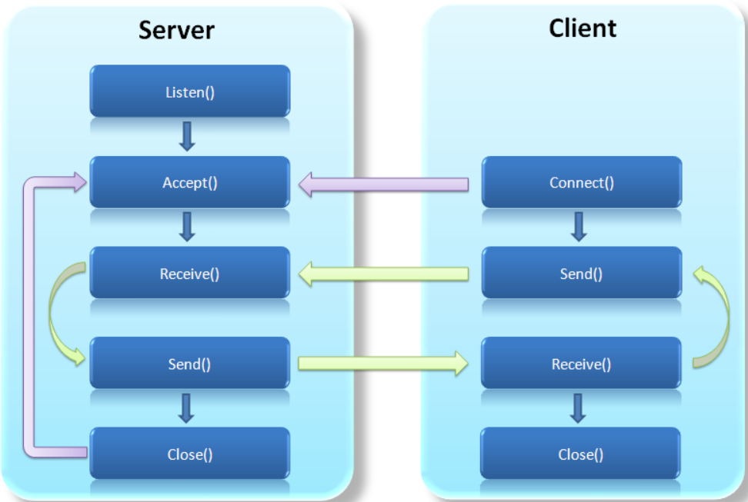
How do we develop?
1. Create a Solution named DemoTCPService
2. Addition to this solution two Console projects named ServerApp and ClientApp

Slide 47
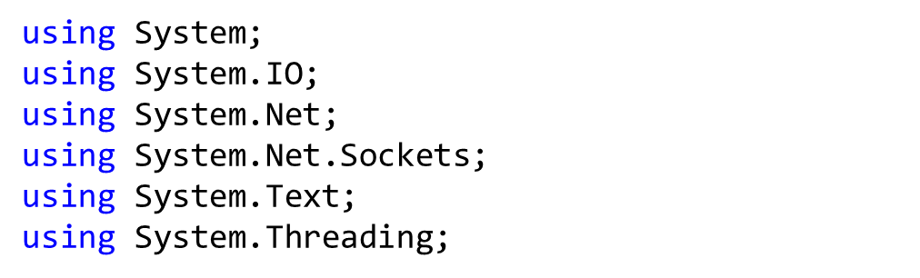
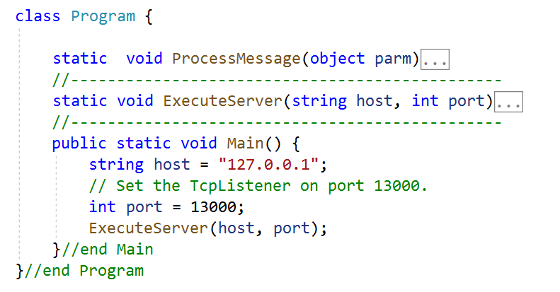
3. Write codes in Program.cs of the ServerApp as follows :
View details in next slide

Slide 48
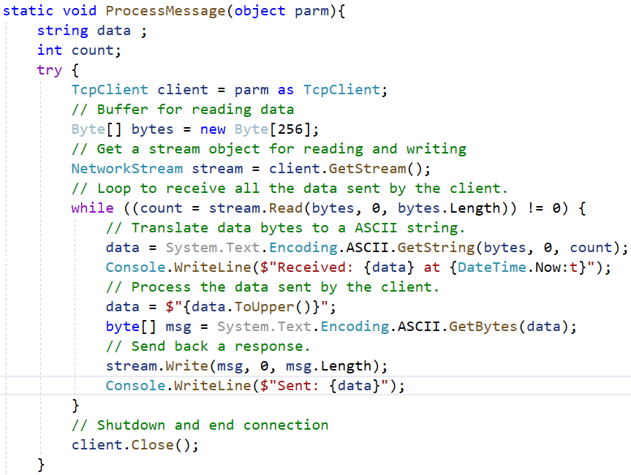
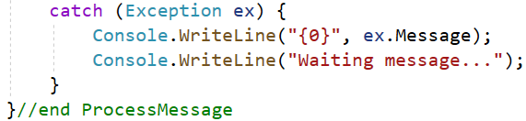
Write codes in ProcessMessage method as follows :

Slide 49
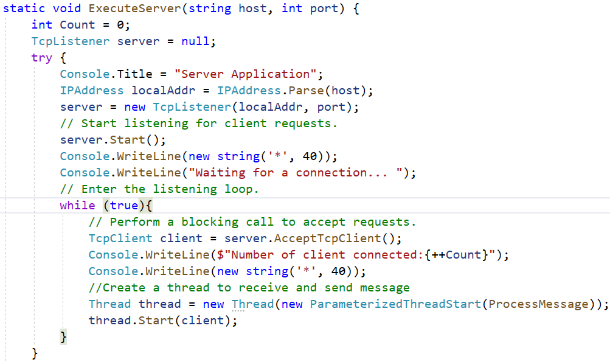
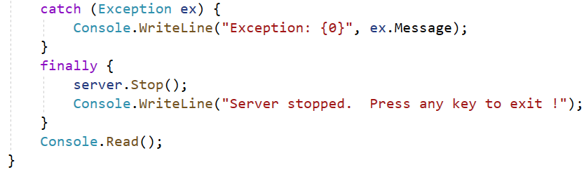
Write codes in ExecuteServer method as follows :

Slide 50
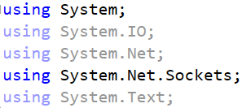
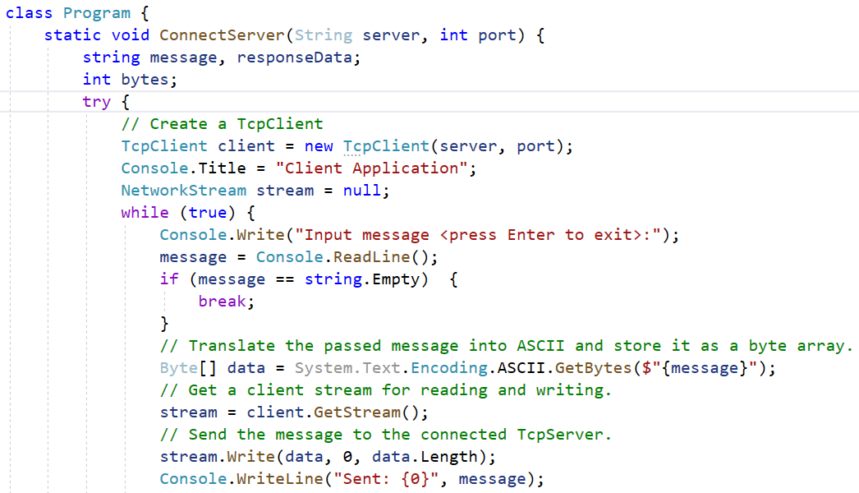
4. Write codes in Program.cs of the ClientApp as follows :

Slide 51
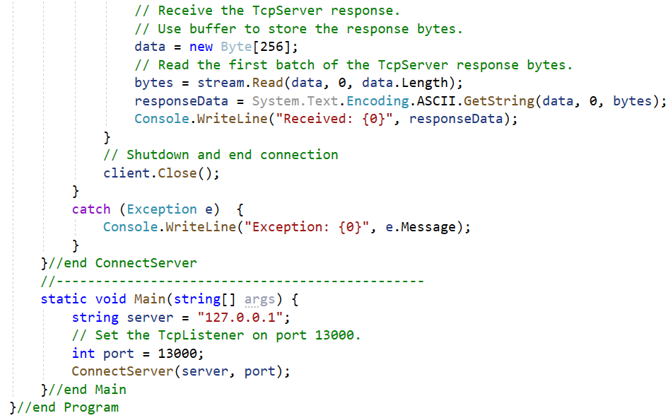

Slide 52
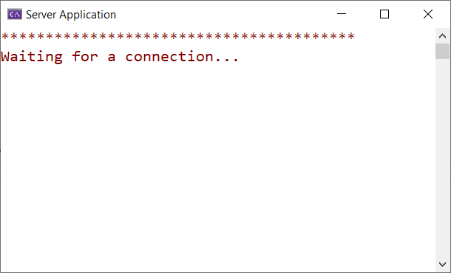
5.Right-click on the ServerApp project, select Set as Startup Project then press Ctrl+F5 to run it

Slide 53
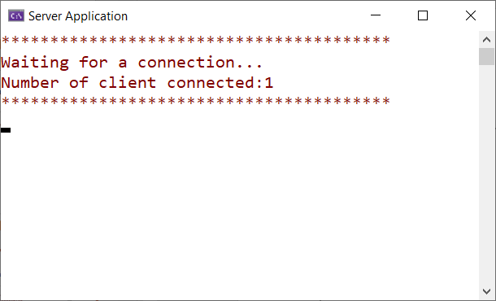
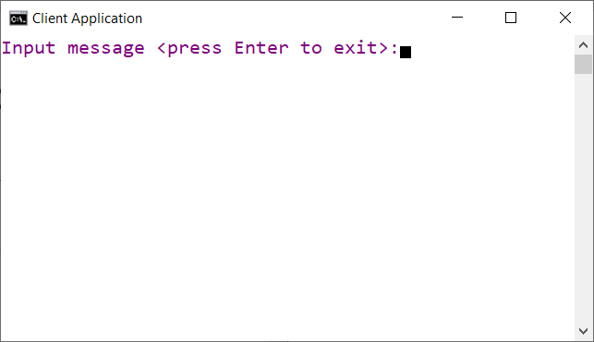
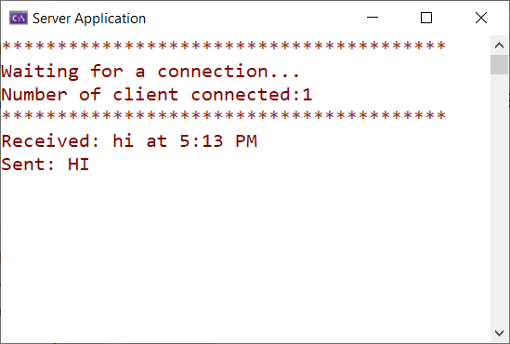
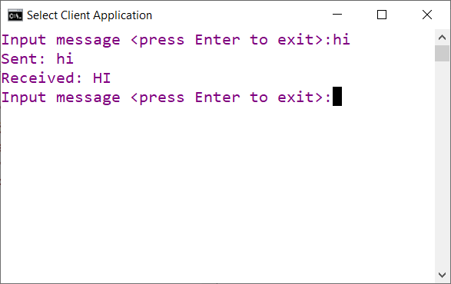
6. Right-click on the ClientApp project, select Set as Startup Project then press Ctrl+F5 to run it

Slide 54
Working UDP Services
User Datagram Protocol (UDP) is a simple protocol that makes a best effort to deliver data to a remote host
The UDP protocol is connectionless protocol thus UDP datagrams sent to the remote endpoint are not guaranteed to arrive and they aren’t guaranteed to arrive in the same sequence in which they are sent. Applications that use UDP must be prepared to handle missing, duplicate, and out-of-sequence datagrams
The UdpClient class communicates with network services using UDP. The properties and methods of the UdpClient class abstract the details of creating a Socket for requesting and receiving data using UDP

Slide 55
UdpClient Class
The following table describes some of the key properties and methods:
Property Name | Description
Active | Gets or sets a value indicating whether a default remote host has been established
Available | Gets the amount of data received from the network that is available to read
Client | Gets or sets the underlying network Socket
Method Name | Description
Connect(String, Int32) | Establishes a default remote host using the specified host name and port number
Close() | Closes the UDP connection
Send(Byte[], Int32) | Sends a UDP datagram to a remote host
Receive(IPEndPoint) | Returns a UDP datagram that was sent by a remote host
JoinMulticastGroup(Int32, IPAddress) | Adds a UdpClient to a multicast group
Dispose() | Releases the managed and unmanaged resources used by the UdpClient

Slide 56
Using UDP Services Demonstration

Slide 57
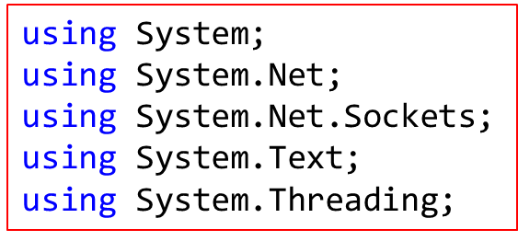
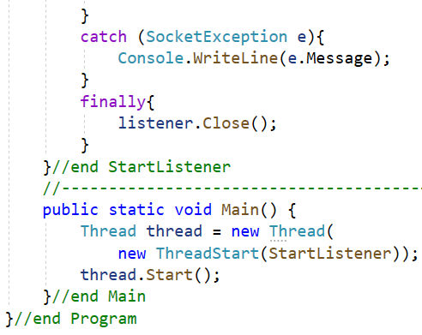
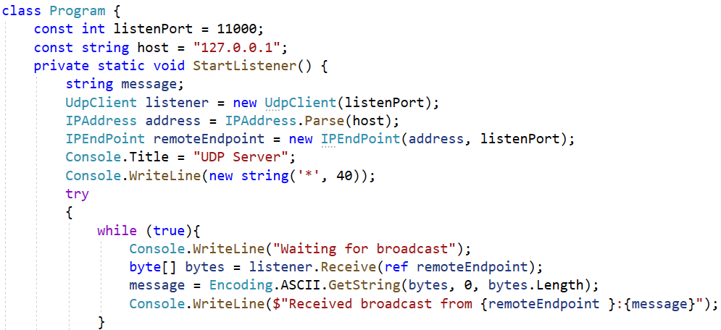
1. Create a Console project named UDPServerApp then write codes in Program.cs as follows :

Slide 58
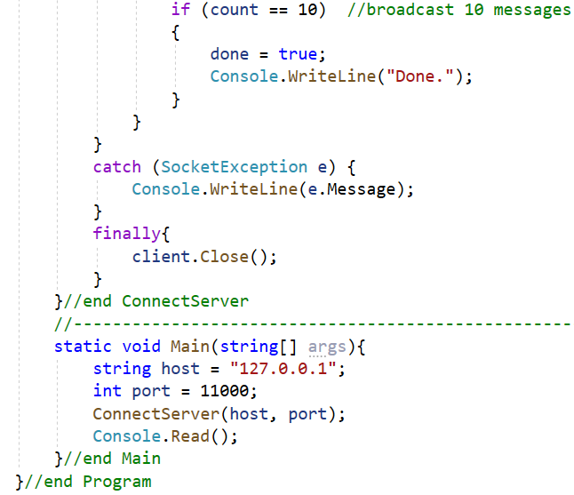
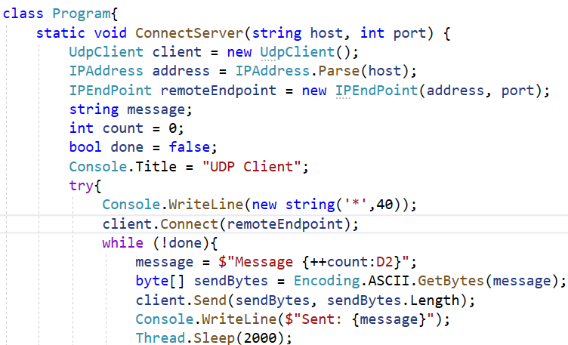
2. Create a Console project named UDPClientApp then write codes in Program.cs as follows :

Slide 59
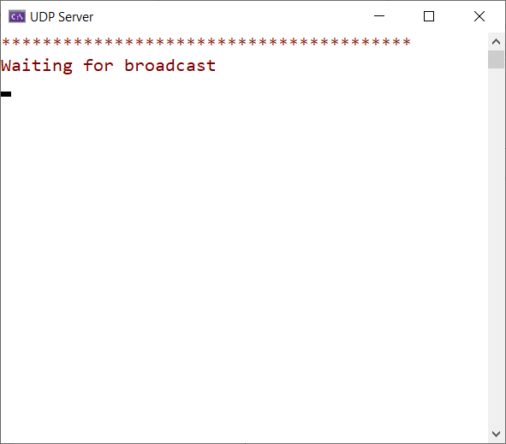
3. Right-click on the UDPServerApp project, select Set as Startup Project then press Ctrl+F5 to run it

Slide 60
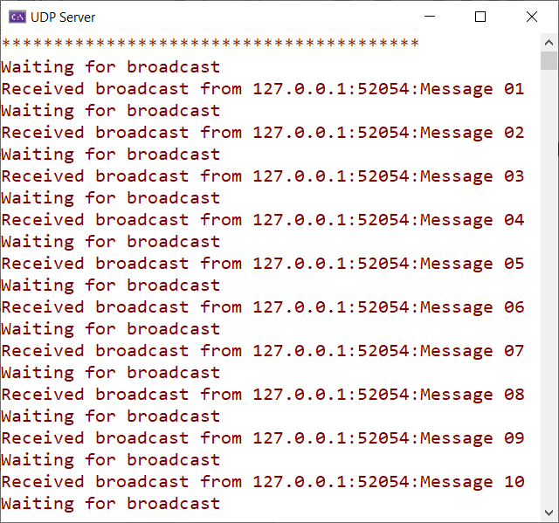
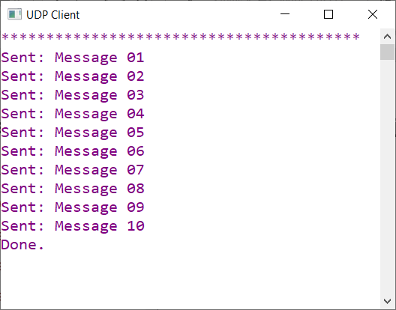
4. Right-click on the UDPClientApp project, select Set as Startup Project then press Ctrl+F5 to run it

Slide 61
Summary
Concepts were introduced:
Overview Networking Basic
Overview Client-Server Model
Explain about URL, URN and URI
Explain about WebRequest and WebResponse class
Explain about HttpClient class
Explain about Domain Name System (DNS)
Explain about UDP service
Overview TCP Services: TcpListener, TcpClient and Socket class
Demo WebRequest and HttpClient with .NET application
Demo TcpListener and TcpClient with .NET application
Demo UDP service with .NET application

